Slide 1


Kelompok
Satu
Backpropagation
Klasifikasi Human Activity Recognition Dataset (OpenPose)
Project Akhir

Slide 2



Kelompok
Satu
Our Team
Meet Our Team
Sofia I’zaaz J.
Dinda Nahdiya
Amalia Desafa
2251502071110886
225150201111024
225150207111057

Slide 3
Outline
Project
1
Latar Belakang
2
Arsitektur
3
Backpropagation
3
Perhitungan Manual
4
Analisis Performa Matriks

Slide 4

Kelompok
Satu
Latar Belakang
Perkembangan Kecerdasan Buatan (AI) dan Pembelajaran Mesin (Machine Learning) telah membawa kontribusi besar dalam pengenalan pose tubuh manusia untuk aplikasi seperti analisis olahraga, pengawasan keamanan, dan interaksi manusia-mesin. Dengan menggunakan data koordinat posisi tubuh dari sistem skeletal, algoritma pembelajaran mesin, seperti backpropagation dalam jaringan saraf tiruan, efektif untuk mengklasifikasikan pose tubuh manusia yang kompleks.

Slide 5
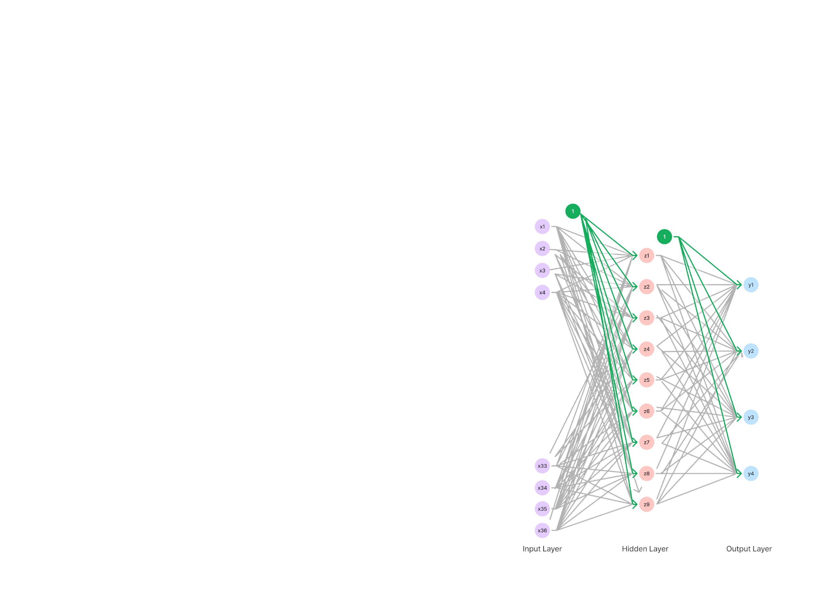

Arsitektur Jaringan
Input Layer
36 kolom numerikal dalam bentuk koordinat x dan y
Output Layer
4 Neuron (class_squat, class_stand, class_walk, class_wave)
Hidden Layer
9 Neuron dengan fungsi aktivasi sigmoid
Parameter Training
Jumlah Epoch 1000 dan Learning rate 0.07

Slide 6
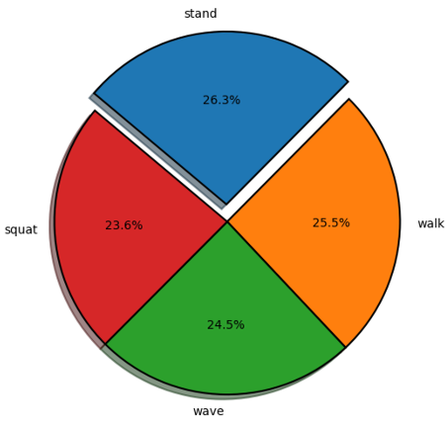


Kelompok
Satu
Dataset
Deskripsi
Distribusi Kelas
Kelas Stand (26.3%)
2826 baris (Sample) dan 37 Kolom (Atribut)
Kelas
stand: Berdiri
walk: Berjalan
wave: Melambaikan tangan
squat: Jongkok
Kelas Walk (25.5%)
36 Kolom numerik = koordinat posisi tubuh manusia dalam x dan y
1 kolom kategorikal = label kelas untuk setiap sample
Kelas Wave (24.5%)
Kelas Squat (23.6%)

Slide 7
Kelompok
Satu
Backpropagation
Transformasi Data
Menggunakan RobustScaler untuk mengurangi pengaruh outlier dan menormalkan data
Data kemudian dibagi menjadi fitur input (X) dan target label (y).
Fungsi Aktivasi Sigmoid dan Sigmoid Derivative
Fungsi sigmoid digunakan untuk menghasilkan nilai antara 0 dan 1, cocok untuk klasifikasi.
Turunan sigmoid diperlukan dalam proses backpropagation untuk menghitung gradien.
Link google collab

Slide 8
Kelompok
Satu
Inisialisasi Parameter
Bobot awal (W1, W2) diinisialisasi secara acak
Bias (b1, b2) diinisialisasi dengan nol
Forward Propagation
Input diproses melalui hidden layer
Proses perhitungan summing junction untuk neuron pada hidden layer
Aktivasi dihitung menggunakan fungsi sigmoid
Output layer menghasilkan prediksi sementara
Backpropagation
Menghitung gradien dari loss terhadap setiap parameter model (W1,b1,W2,b2W1, b1, W2, b2W1,b1,W2,b2).
Memperbarui bobot dan bias menggunakan gradien untuk meminimalkan loss.

Slide 9
Kelompok
Satu
Training
Dari hasil kode, training loss konsisten menurun setiap 100 epoch, menunjukkan bahwa model berhasil belajar pola dari data.
Prediksi
Fungsi predict digunakan untuk menghasilkan output biner (0 atau 1) berdasarkan ambang batas (threshold) 0.5.
Output dihasilkan dari proses forward propagation.
Akurasi yang dicapai pada dataset ini cukup tinggi (99.33%) menunjukkan
bahwa model berhasil mengenali pola dalam data uji dengan sangat baik

Slide 10
Kelompok
Satu
Perhitungan
Manual
Implementasi Backpropogation dalam Dataset - Google Sheets

Slide 11
W1 | 11 | 0.7221093631
W1 | 12 | 1.466677868
W1 | 13 | 0.876970193
W1 | 21 | 0.7806656793
W1 | 22 | 1.672002326
W1 | 23 | 1.253098103
b1 | 1 | -1.085434473
b1 | 2 | -1.156277828
b1 | 3 | -1.101025026
W2 | 11 | -0.3501643437
W2 | 12 | 0.6731597859
W2 | 21 | -1.103733283
W2 | 22 | 1.39807805
W2 | 31 | -0.7336860117
W2 | 32 | 0.8461304099
b2 | 1 | 0.759195766
b2 | 2 | -1.033732674

Slide 12
Prediksi | RHip_x | class_wave | class_squat | Z1 | Z1 | Z1 | A1 | A1 | A1 | Z2 | Z2 | A2 | A2 | Prediksi | Prediksi | Akurasi
Prediksi | X2 | Y1 | Y2 | 1 | 2 | 3 | 1 | 2 | 3 | 1 | 2 | 1 | 2 | class_wave | class_squat | Akurasi
0.36 | 0.3333333333 | 0 | 1 | -0.522 | -0.561 | -0.566 | 0.372 | 0.363 | 0.362 | -0.038 | 0.031 | 0.491 | 0.508 | 0 | 1 | 1
0.079999998 | 0.04166666667 | 1 | 0 | -0.522 | -0.969 | -0.979 | 0.372 | 0.275 | 0.273 | 0.125 | -0.167 | 0.531 | 0.458 | 1 | 0 | 1
0.519999999 | 0.5416666667 | 0 | 1 | -0.287 | 0.512 | 0.034 | 0.429 | 0.625 | 0.508 | -0.454 | 0.559 | 0.388 | 0.636 | 0 | 1 | 1
-0.16 | -0.1666666667 | 1 | 0 | -1.331 | -1.670 | -1.450 | 0.209 | 0.158 | 0.190 | 0.372 | -0.511 | 0.592 | 0.375 | 1 | 0 | 1
0.5599999 | 0.5833333333 | 0 | 1 | -0.226 | 0.640 | 0.121 | 0.444 | 0.655 | 0.530 | -0.508 | 0.629 | 0.376 | 0.652 | 0 | 1 | 1
Total Akurasi |  |  |  |  |  |  |  |  |  |  |  |  |  |  |  | 100%

Slide 13


Kelompok
Satu
Perhitungan Manual
Dua fitur utama, yaitu sudut sendi bahu (RShoulder_x) dan pinggul (RHip_x) untuk mengklasifikasikan dua pose, yaitu 'wave' dan 'squat'. Sebelum proses pelatihan, data dinormalisasi menggunakan robust scaler
Kelas 'wave' memiliki 2 sampel data dan kelas 'squat' memiliki 3 sampel data. Setelah melalui 9 epoch pelatihan, model berhasil mencapai nilai loss sebesar 0.1418694892.
Model ini menghasilkan bobot (W1, W2) dan bias (b1, b2) yang optimal untuk melakukan klasifikasi. Hasil pengujian menunjukkan akurasi sebesar 100%

Slide 14

Kelompok
Satu
Kelas | True Negative (TN) | False Positive (FP) | False Negative (FN) | True Positive (TP)
class_squat | 448 | 0 | 1 | 117
class_stand | 412 | 2 | 4 | 148
class_walk | 410 | 3 | 4 | 149
class_wave | 423 | 0 | 0 | 143
Analisis Performa Matriks
evaluasi kinerja model menggunakan confusion matrix, presisi, recall, dan F1-score untuk mengukur seberapa baik model dapat mengklasifikasikan berbagai pose tubuh.

Slide 15
Kelompok
Satu
Evaluasi untuk class_squat
448
sampel kelas negatif (class = 0.0) terprediksi benar
Hasil Matrix
117
sampel kelas positif (class = 1.0) terprediksi benar
1
sampel kelas False Positive diklasifikasikan sebagai negatif
Akurasi: 1.0
Model hampir sempurna untuk mendeteksi pose squat
Classification Report
Recall: 0.99 untuk kelas positif
Hampir semua kelas positif berhasil dikenali kecuali satu kasus
F1-Score: 1.00
Kombinasi presisi dan recall menunjukkan performa optimal

Slide 16
Kelompok
Satu
Evaluasi untuk class_stand
412
sampel kelas negatif terprediksi benar
148
sampel kelas positif terprediksi benar
Hasil Matrix
2
sampel False Negative salah diklasifikasikan sebagai positif
4
sampel False Positive salah diklasifikasikan sebagai negatif
Akurasi: 0.99
Model bekerja hampir sempurna untuk mendeteksi pose stand
Classification Report
Recall: 0.97 untuk kelas positif
Sebagian kecil kelas positif tidak terdeteksi (false negatives).
F1-Score: 0.98
Performa keseluruhan sangat tinggi dengan beberapa kesalahan kecil.

Slide 17
Kelompok
Satu
Evaluasi untuk class_walk
410
sampel kelas negatif terprediksi benar
149
sampel kelas positif terprediksi benar
Hasil Matrix
3
sampel kelas negatif salah diklasifikasikan sebagai positif
4
sampel kelas positif salah diklasifikasikan sebagai negatif
Akurasi: 0.99
Model memiliki kemampuan tinggi dalam mendeteksi pose walk
Classification Report
Recall: 0.97 untuk kelas positif
Beberapa kelas positif tidak terdeteksi.
F1-Score: 0.98
Performanya hampir setara dengan kelas stand

Slide 18
Kelompok
Satu
Evaluasi untuk class_wave
Hasil Matrix
423
sampel kelas negatif terprediksi benar
143
sampel kelas positif terprediksi benar
Tidak ada kesalahan klasifikasi (baik false positives maupun false negatives)
Akurasi: 1.00
Model memiliki performa sempurna untuk mendeteksi pose wave
Classification Report
Recall: 1.00
Semua kelas positif berhasil dikenali
F1-Score: 1.00
Kombinasi presisi dan recall sempurna.

Slide 19
Kelompok
Satu
Kesimpulan
Akurasi Multi-label (Keseluruhan)
0.9823
Model menunjukkan performa yang sangat baik untuk tugas multi-label. Kelas dengan performa terbaik adalah class_squat dan class_wave. sedangkan class_stand dan class_walk memiliki kesalahan minor yang dapat diperbaiki dengan analisis lebih mendalam terhadap pola data yang sulit dibedakan.

Slide 20
Kelas | True Negative (TN) | False Positive (FP) | False Negative (FN) | True Positive (TP)
class_squat | 448 | 0 | 1 | 117
class_stand | 412 | 2 | 4 | 148
class_walk | 410 | 3 | 4 | 149
class_wave | 423 | 0 | 0 | 143

Slide 21

Thank You So Much

